Slide 1
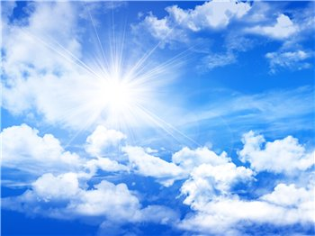
ЗАГРЯЗНЕНИЕ ВОЗДУХА
«Родная земля – самое великолепное
Что нам дано для жизни. Её мы должны
Возделывать, беречь и охранять всеми
Силами своего существа.»
К. Паустовский

Slide 2
ЦЕЛЬ РАБОТЫ:
Определить и оценить влияние негативных
факторов на здоровье человека.
Задачи:
- узнать, что такое загрязнение;
- выяснить, какие источники загрязнения
существуют;
- собрать информацию о негативных факторах,
влияющих на здоровье человека;
- узнать причины загрязнения воздуха;
- выводы.

Slide 3
Загрязнение – это чрезмерное количество отходов, содержащих вредные и ядовитые вещества, которые выбрасываются в окружающую среду.

Slide 4
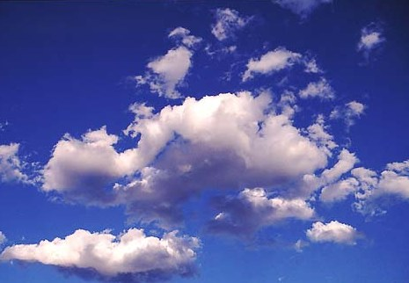
Источники загрязнения воздуха
Естественные
Искусственные
Вулканизм
Пыльные бури
Лесные пожары
Выветривание
Разложение животных организмов
Промышленные предприятия
Транспорт
Теплоэнергетика
Отопление жилищ
Сельское
хозяйство

Slide 5
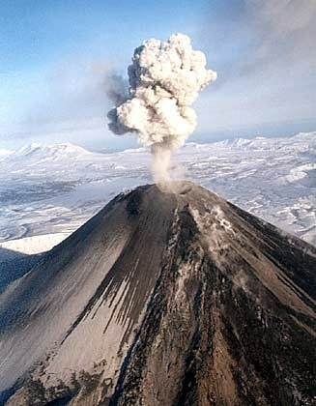
Вулканизм

Slide 6
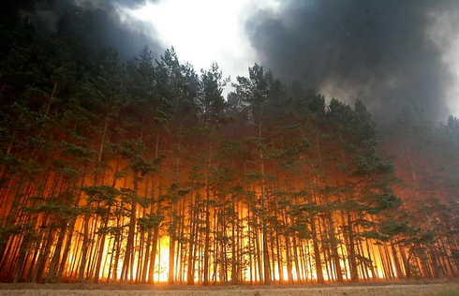
Лесные пожары

Slide 7
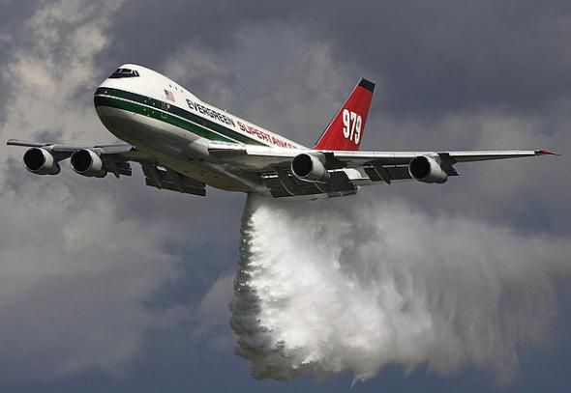
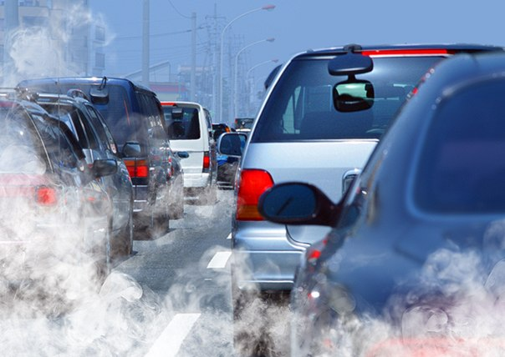
Транспорт

Slide 8
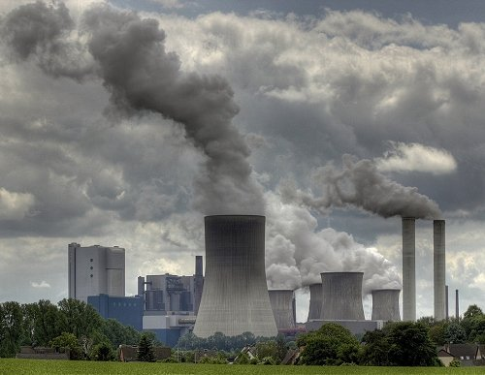
Промышленные предприятия, теплоэнергетика

Slide 9
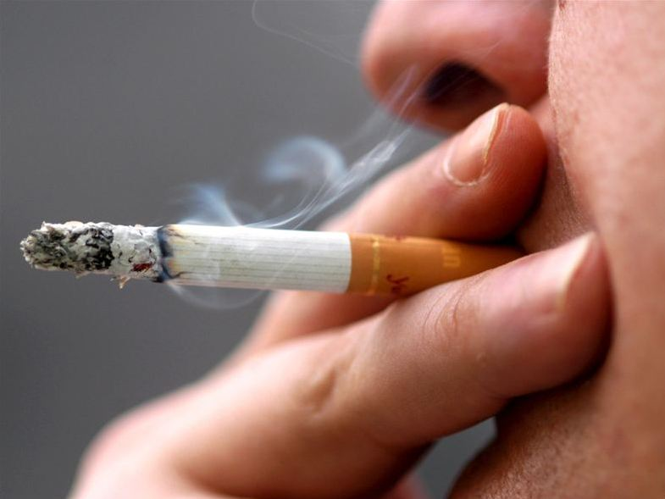
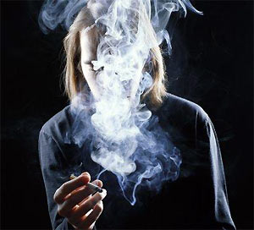
Загрязнение воздуха табачным дымом

Slide 10
Табачный дым не только вдыхается курильщиком, но и загрязняет воздух. Атмосфера загрязняется никотином, угарным газом, смолами, а также аммиаком. В настоящее время в дым переводится 6 млн. т табачной продукции, а конкретнее: образуется 5000т угарного газа, 7000т синильной кислоты, 180000т никотина, 384000т аммиака, 6000т канцерогенных смол.

Slide 11
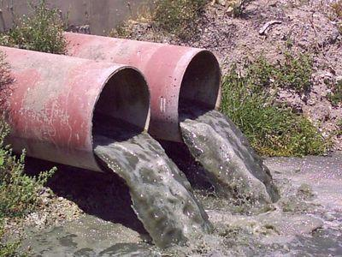
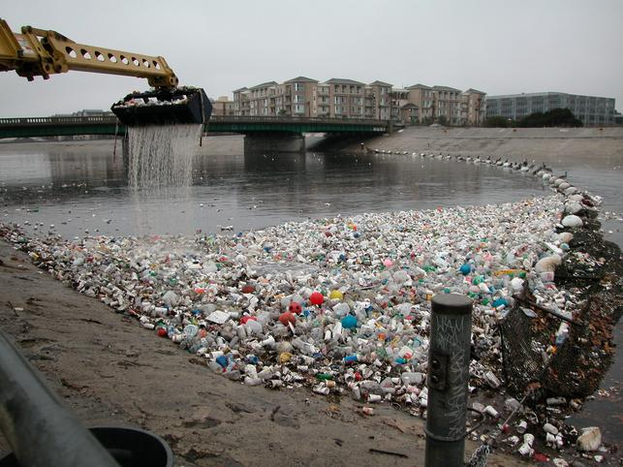
Загрязнение воздуха разложением бытовых отходов, грязными стоками воды

Slide 12
К чему это приведет?

Slide 13
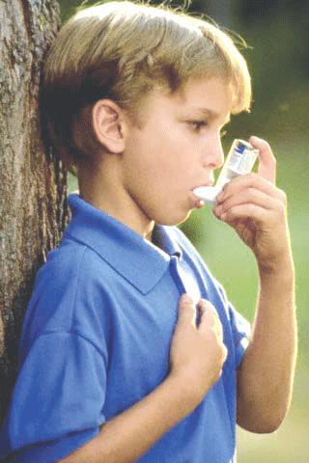
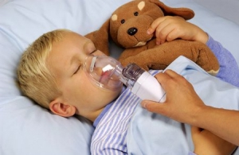
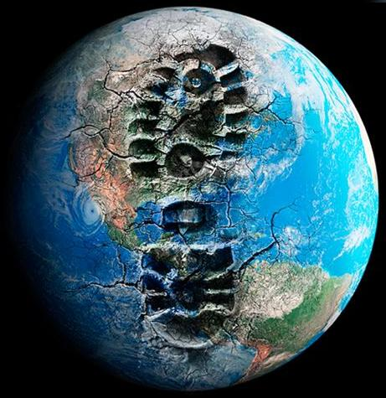
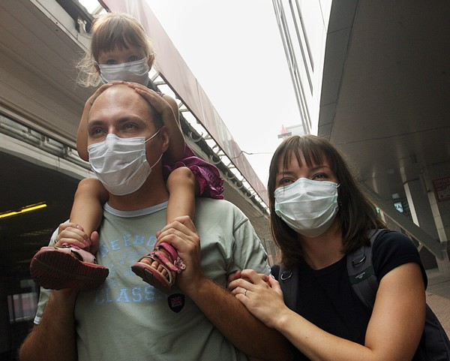
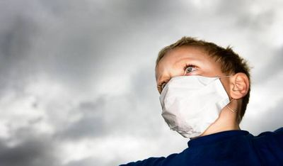
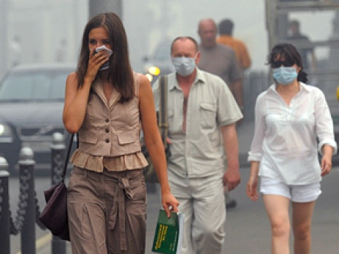
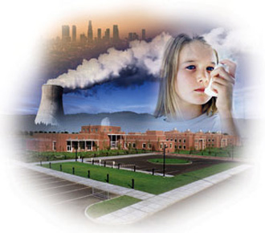

Slide 14
Загрязнение воздуха представляет серьезную угрозу здоровью населения, способствует снижению качества жизни. Воздействие токсичных веществ, загрязняющих воздух вызывают такие заболевания как: - раковые заболевания - лейкемия - астма - эндокринные заболевания - респираторные, легочные заболевания - различные виды аллергии - сердечно-сосудистые заболевания - болезни органов чувств - негативное воздействие на нервную систему - снижение иммунитета и мн. др.

Slide 15
Как можно уменьшить загрязнение
Законы должны установить стандарты, которые и должны соблюдать промышленные предприятия.
Мусорные свалки можно покрывать почвой и высаживать на ней деревья и траву.
Промышленные предприятия, выпускающие топливо, вносят в топливо изменения, благодаря которым при его сгорании в атмосферу выделяется меньше вредных веществ.

Slide 16
- Локальные средства – высокие заводские трубы, выбрасывающие дым выше застоя воздуха. - Электрические фильтры для обеспыливания и установки для удаления серы из дыма. - Регулирование выхлопов автотранспорта. - Озеленение. - Использовать экологически чистые виды энергии: ветровую, солнечную.

Slide 17
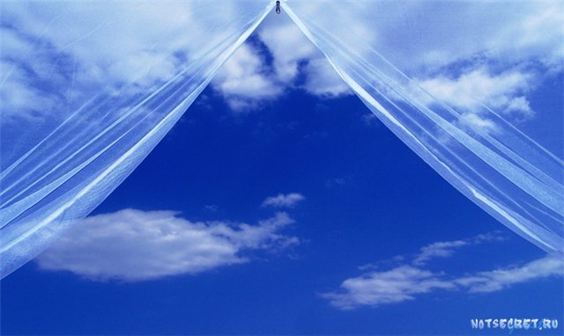
ВЫВОД Источники загрязнения воздуха и здоровье человека – несовместимы.

Slide 18
МИР В НАШИХ РУКАХ !

Slide 19
Давайте бережно относится к планете на которой мы живем!!!

Slide 20
Литература:
Владимиров А.М. и др. Охрана окружающей среды. Санкт-Петербург, Гидрометеоиздат, 1991г.
Вронский В.А. Экология: Словарь-справочник. Ростов-на-Дону: «Феникс», 1997г.
Дзятковская Е.Н. Экология и здоровье. Учебное пособие. Часть 1. Иркутск: Издательство ИЧП «АРКОМ», 1994г.
Интернет ресурсы:
- ppt4web.ru/geografija/zagrjaznenie-atmosfery.html
- ppt4web.ru/ehkologija/zagrjaznenie-atmosfery 0.html
- ppt4web.ru/biologija/zagrjaznenie-atmosfery 1.html
- ppt4web.ru/ehkologija/zagrjaznenie-vozdukha.реьд
- https://www.google.ru/url?sa=t&rct=j&q и др.
Я познаю мир. Детская энциклопедия: Экология/Под редакцией О.Г.Хинн, Москва:ООО «Издательство АСТ-ЛТД», Олимп,1998г.

